Slide 1
Кубань в Первой мировой Войне
В них есть суровая свобода…
На слёзы, обрекая мать,
Бессмертье своего народа
Своею кровью покупать.

Slide 2
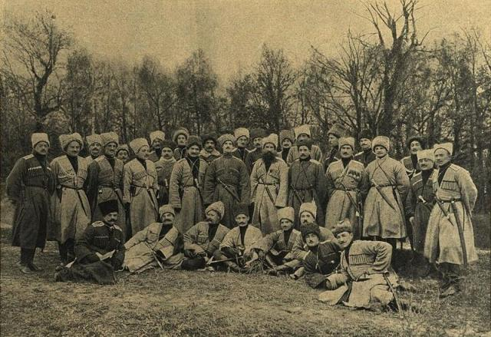
Кубанское войско в дни мобилизации 1914г
Вам умирать нетрудно было За тех, кто будет после вас. Хоругвь вилась, труба трубила, Ручьями кровь с холмов лилась. Но и в своей последней муке Вы твёрдо верили всегда, Что вашу жизнь подхватят внуки И пронесут через года...
Notes:
Кубанское войско в дни мобилизации 1914г. В годы Первой мировой войны Кубанское казачество выставило 41 конный полк, две гвардейские сотни, 25 пластунских батальона, один отдельный пластунский дивизион, 10 батарей, 2-е конных и пеших дивизий, 51 сотню, 6 батальонов и один особый отряд созданный из кубанцев сотников Хоперского полка

Slide 3
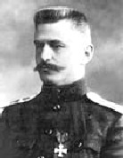
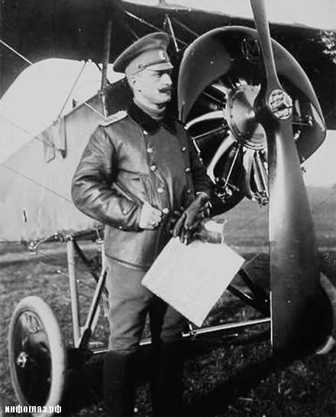
Ткачёв Вячеслав Матвеевич
Notes:
Ткачев Вячеслав Матвеевич - военный летчик, один из основателей отечественной военной авиации, первым Георгиевский кавалер в авиации, генерал-майор. Окончил Нижегородский кадетский корпус , Константиновское артиллерийское училище (1906 год). Служил во второй казачьей батарее , с 1910 года преподавал в Одесском кадетском корпусе. Окончил первую офицерскую воздухоплавательную школу в Севастополе (1912 год). Первую Мировую войну был начальником 20-го корпус, авиационного отряда (август 1914-май 1916), 11-го авиационного дивизиона. В сентябре 1916 года назначен инспектором авиации Юго-Западного фронта. С июля 1917 года он был начальник полевого управления авиации и воздухоплавания. Во время Гражданской войны в России возглавлял авиаотряд в Кавказской армии. С апреля 1920 года начальник авиации Русской армии П.Н. Врангеля. В ноябре 1920 года эвакуировался из Крыма в Турцию. В эмиграции жил и работал в Югославии. После освобождения Югославии Красной армией был арестован и в октябре 1944 года вывезен в СССР, где приговорен к 10 годам
лагерей.
По освобождению в 1955 году поселился в Краснодаре.
В 1995 году на доме, где последние годы жил Ткачев установлена мемориальная доска.

Slide 4
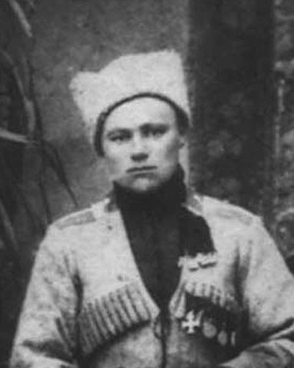
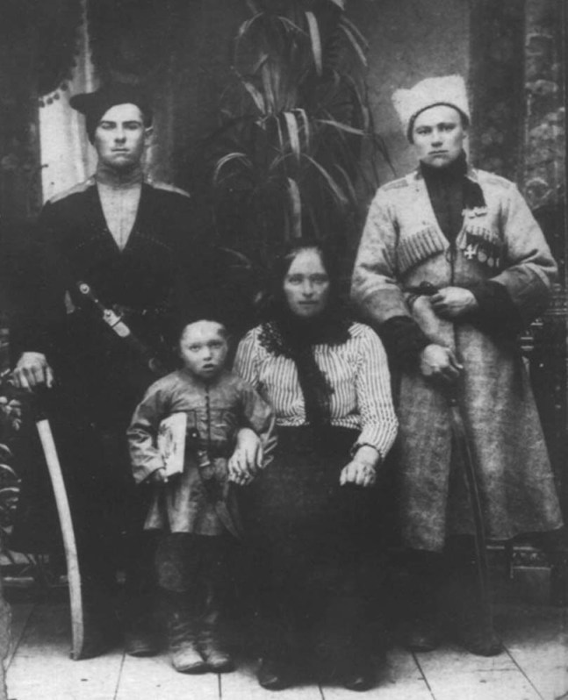
Елена Чоба Казак-Девица
Notes:
Около двух веков назад в русских войсках, сражавшихся против армии Наполеона, заговорили о загадочном корнете Александре Александрове. Как выяснилось позже, под этим именем в Литовском уланском полку служила кавалерист-девица Дурова. Как не скрывала Надежда свою принадлежность к прекрасному полу, слух о том, что в армии воюет женщина, разнесся по всей России. Необычайность этого происшествия долгое время волновала все общество. А спустя столетие кубанская казачка станицы Роговской Елена Чоба встала перед станичным обществом, чтобы ходатайствовать о своей отправке на фронт. Ещё в 1916 году газета «Кубанские областные ведомости» напечатала заметку «Доброволец-казачка». С 1914 года она воевала на фронте. За храбрость была награждена тремя медалями и двумя Георгиевскими крестами.

Slide 5
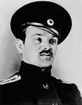
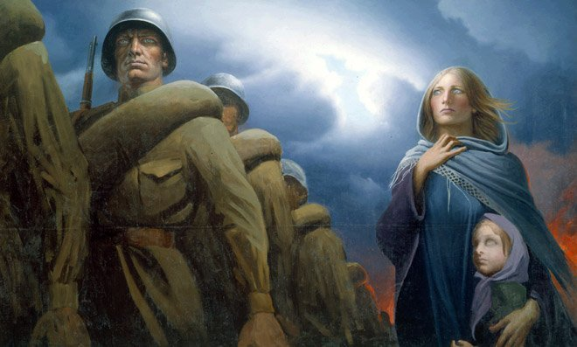
«Когда говорят пушки - музы не молчат».
Notes:
Автор «Прощания Славянки», создал произведение близкое и понятное народу. Марш быстро облетел Россию. Он стал необходим людям, в нем черпали они нравственные и духовные силы. В 1914г. это было самое востребованное произведение в Екатеринодаре, которое звучало на вокзале по нескольку раз в день при отправляли на фронт
Начиналась она словами:
Ах, зачем нас забирали в солдаты,
Отправляют на Дальний восток?
Ну при чем же мы тут виноваты,
Что выше на лишний вершок...

Slide 6
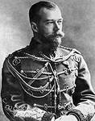
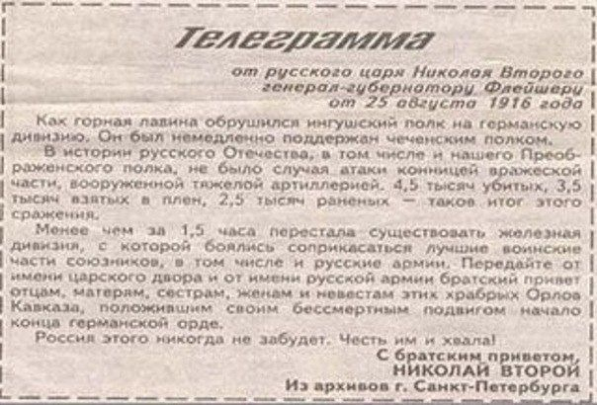
Николай II на Кубани
Notes:
Императорский поезд прибыл в Екатеринодар в час дня. На вокзале Николая II встретил атаман Кубанского казачьего войска Бабыч, депутации от сословий. Приняв хлеб-соль и поблагодарив за выраженные чувства любви и преданности государь император отбыл в открытом экипаже, при колокольном перезвоне всех церквей, в Александро-Невский собор. В больницах государь император обходил раненых воинов. Николай II произнёс речь – обращение к кубанскому казачеству на вокзале Екатиринодара.

Slide 7
Ты, Кубань, ты, наша родина, Вековой наш богатырь! Многоводная, раздольная, Разлилась ты вдаль и вширь. Из далеких стран полуденных, Из заморской стороны Бьем челом тебе, родимая, Твои верные сыны. О тебе здесь вспоминаючи, Песню дружно мы поем, Про твои станицы вольные, Про родной отцовский дом. О тебе здесь вспоминаючи, Как о матери родной, На врага на басурманина Мы идем на смертный бой. О тебе здесь вспоминаючи, За тебя ль не постоять, За твою ли славу старую Жизнь свою ли не отдать? Мы, как дань свою покорную, От прославленных знамен Шлем тебе, Кубань родимая, До сырой земли поклон
Как хотелось казакам сохранить в памяти все, что связано с домом родным, с мирным станичным житьем, с полноводной рекой Кубанью - матушкой, с раздольными и душевными песнями родных мест. И война родила еще один шедевр: песня "Ты Кубань, ты наша Родина".
Эта песня в настоящее время является гимном Краснодарского края. Музыка народная.
Гимн был принят законом Краснодарского края «О символах Краснодарского края" от 24 марта 1995 года Законодательным Собранием Краснодарского края. Глава 3,ст. 16.

Slide 8
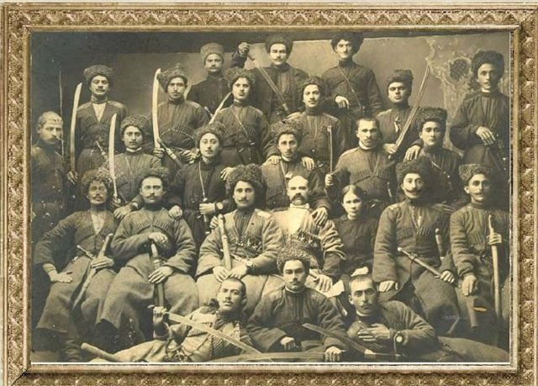
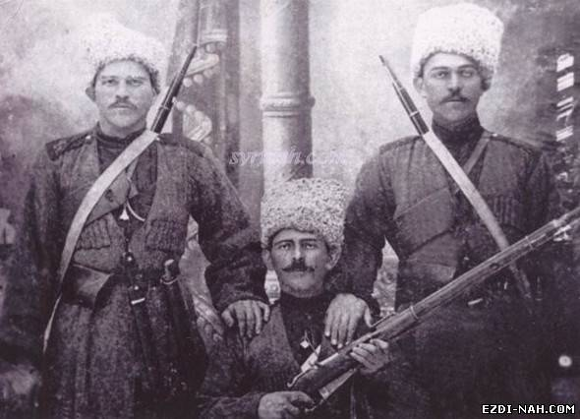
"Кавказская туземная конная дивизия"
Notes:
23 августа был объявлен Высочайший приказ Николая II о создании "Кавказской туземной дивизии " трехбригадного состава из шести полков : Кабардинского, 2-го Дагестанского, Чеченского, Татарского, Черкесского и Ингушского. Когда произошло рождение нового воинского соединения исключительно из горцев Кавказа, было принято решение назвать его "Кавказская туземная конная дивизия", чем подчеркивалось её исключительно кавказское происхождение. Её впоследствии назвали «Дикой Дивизией».
Большинство туземцев славной "Дикой Дивизии" были или внуками, или даже сыновьями бывших врагов России. На войну они пошли за нее, по своей доброй воле, будучи никем и ничем не принуждаемы; в истории "Дикой Дивизии" - нет ни единого случая даже единоличного дезертирства!
В Нальчике, выстроившись посотенно на пустыре около железнодорожной станции, всадники, кабардинцы и балкарцы, приняли присягу, поклявшись на Коране свято соблюдать воинский долг, подчиняться приказам своих командиров, беречь воинскую честь и хранить военную тайну.

Slide 9
Будем же достойны их памяти! Сложим голову перед их подвигами и передадим рассказы о том горьком времени потомкам!
Пусть будет все, как людям надо,
Чтобы, забыв идейный страх.
Своих детей, а не снаряды
Планета б нянчила в руках

Slide 10
Интернет ресурсы
http://atnews.org/_nw/18/31256353.gif
http://lvkr.ru/ZCuJAJ.jpg
http://s54.radikal.ru/i145/1108/6b/38533288b4b5.jpg
http://www.belrussia.ru/kontent/pict/Biogr/choba.jpg
http://club443.ru/uploads/127/post-1186995401.jpg
http://img-fotki.yandex.ru/get/5809/90185409.1b/0_618a7_534483e1_XL
http://young.rzd.ru/dbmm/images/41/4074/96990
http://v3.krasnodar.ru/photo/Whoiswho/tkachev-3.jpg

